Slide 1
Productivitatea muncii şi dinamica ei: specificul evaluării productivității în ramura IT.
EU și TU

Slide 2

Productivitatea muncii - noţiunea
Unul dintre cei mai semnificanţi indicatori de apreciere a activităţii omului în producere este Productivitatea muncii , prin care se compară rezultatele generale ale întreprinderii (volumul producţiei ) şi resursele umane (numărul personalului ), cheltuielile de muncă.
Productivitatea muncii (W) - ca categorie economică reprezintă rodnicia muncii, rezultatul ei.

Slide 3

Productivitatea muncii - indicatori
Productivitatea muncii caracterizează eficienţa cu care este cheltuită o anumită cantitate de muncă.
Productivitatea muncii - indicator, ce caracterizează eficienţa utilizării resurselor umane.

Slide 4

Productivitatea muncii - modul de calcul.
Productivitatea muncii se caracterizează în baza a doi indicatori:
după producere;
după manoperă.

Slide 5

Productivitatea muncii după producere
indicator direct, prin care se exprimă cantitatea de producţie obţinută cu o anumită cantitate de cheltueli de muncă şi se determină ca raportul între volumul producţiei (Q) şi cheltuielile de muncă (T) efectuate.
W = Q/T
Q - volumul producţiei fabricate.
T - timpul consumat (cheltuieli de muncă – om-ore; om-zile; oameni).

Slide 6

Productivitatea muncii după manoperă
indicator indirect, ce exprimă cheltuelile de muncă efectuate pentru obţinerea unei unităţi de producţie şi se determină ca raportul dintre cheltuielile de muncă (T) efectuate şi volumul producţiei (Q)
W = T/Q

Slide 7

Deci:
indicatorul I, caracterizează producerea / producţia, adică cantitatea producţiei obţinute într – o unitate de timp.
indicatorul II, caracterizează manopera, adică cheltuielile de timp necesare pentru o unitate de producţie

Slide 8

Evaluarea productiviții muncii
Există 3 metode de evaluare a nivelului productivităţii muncii:
naturală (natural - convenţională) buc; tone; m²;
de muncă (manoperă ), ore - normă;
valorică, lei;
Cea mai răspândită şi universală este metoda valorică şi se determină:
Wv = PM / Ps sau PIP, unde
PM – producţia marfă în preţuri comparabile;
Ps (PIP) – personalul mediu scriptic sau personalul mediu industrial productiv.

Slide 9

În raport de cheltuieli de muncă (T) deosebim:
productivitatea muncii anuală - când cheltuielile de muncă sunt exprimate prin numărul mediu scriptic (total personal sau muncitori);
productivitatea muncii zilnice - cînd cheltuielile de muncă sunt exprimate prin consumul de timp om-zile;
productivitatea muncii orară - când cheltuielile de muncă sunt exprimate prin consumul de timp în om - ore.

Slide 10

Creşterea W (%) pe perioada planificată (W1) faţă de perioada precedentă (W0) se determină ca raportul dintre:
W = (W1 / W0) x 100 %
Creşterea W depinde de mai mulţi factori :
organizatorici;
tehnico - materiali;
economici;
sociali.

Slide 11

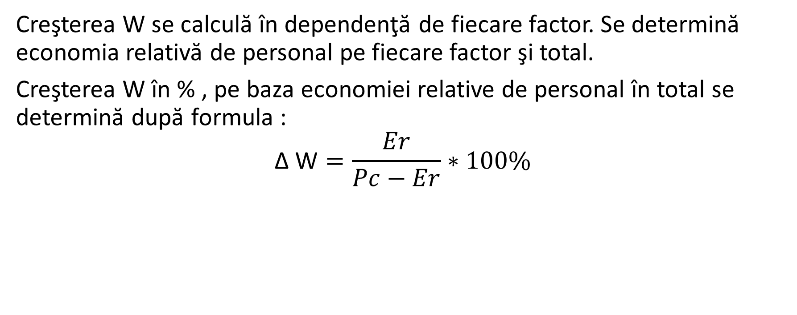
Creşterea W se calculă în dependenţă de fiecare factor. Se determină economia relativă de personal pe fiecare factor şi total.
Creşterea W în % , pe baza economiei relative de personal în total se determină după formula :
$$\text{Δ} \text{W}=\frac{Er}{Pc−Er}∗100\%$$
Er - economia relativă de personal, calculată pe baza tuturor factorilor;
Pc (Nc) - numărul calculat total de personal în perioada de plan după nivelul W a anului de bază.

Slide 12

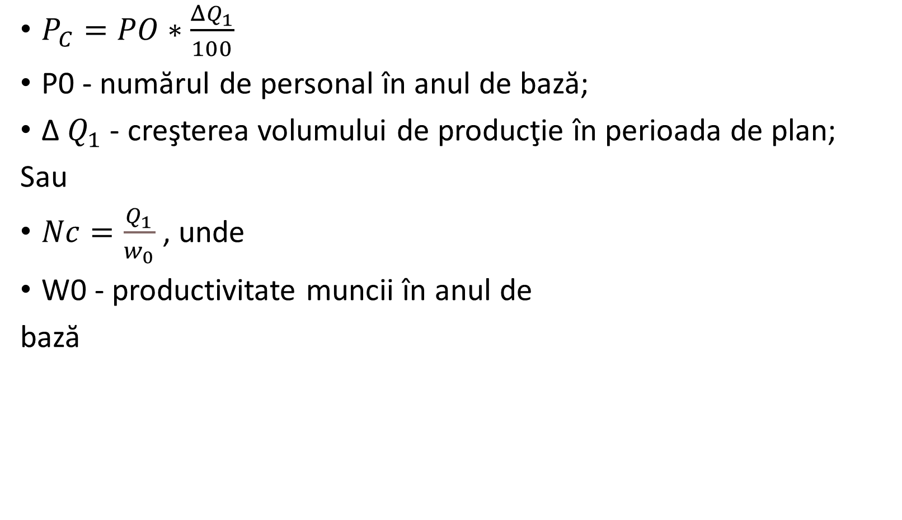
$P_{C}=PO∗\frac{ΔQ_{1}}{100}$
P0 - numărul de personal în anul de bază;
Δ $Q_{1}$ - creşterea volumului de producţie în perioada de plan;
Sau
$Nc=\frac{Q_{1}}{w_{0}}$, unde
W0 - productivitate muncii în anul de
bază

